Slide 1
측량정보공학특론

Slide 2
공간정보와 측량
측량의 결과를 도면화 한 것이 지도
도면화의 과정은 다음과 같음
1) 측정 및 공간단위정의
2) 원점과 좌표계의정의
3) 도면 정보 구축
4) 품질 검사

Slide 3
공간단위정의 및 측정
측정을 위한단위는 좌표 와 거리 임
좌표와 거리를 측정하기 위하여 통상적으로 측량기계 와 측량기계에서 나오는 데이터를 해석할 수 있는 표준과 정보가 필요
측량방법에 따라 표준은 달라짐
측량정보 데이터 표준 중 제일 유명한 표준은 nmea 0183 임

Slide 4
nmea0183
NMEA는 'National Marine Electronics Association'의 앞글자를 딴 약자이다.
해양 전자공학 산업의 발달과 교육을 위해 모인 비영리 단체를 지칭한다.
그리고 NMEA 표준은 ”해양 전자 장비 기자재들 간의 통신을 위해 정의된 전기적 인터페이스 및 데이터 프로토콜” 이라고 정의할 수 있다.

Slide 5
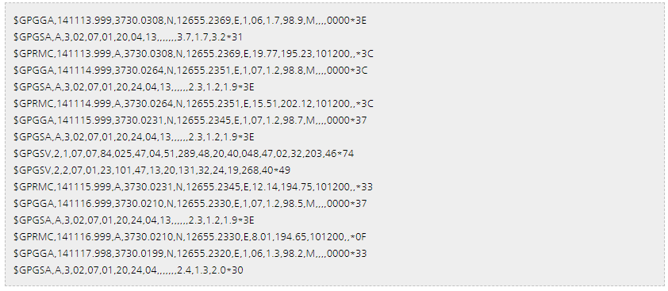
nmea0183
nmea0183는 다음과 같이 생겼음

Slide 6
GNSS에서는 언제 NMEA-0183을 사용하는가?
위성신호를 해석해낸 GPS수신기가 해석한 정보를 외부에 알리는데 사용하는 방법이다.
GPS측위가 시작되면 GPS위성으로부터의 반송파에 실려오는 데이터를 GPS수신기는 해석을 할텐데, 해석되는 내용을 알려주는 방식이라고 이해하면 쉽다.
GPS수신기는 이와 같은 내용을 1초 ~ 수초마다 Serial 출력의 형태로 내보낸다.
위의 예를 보면 '$' 라는 문자로 시작되는데, 이렇게 $로 시작되는 각각의 한줄을 'NMEA Sentence' 혹은 'NMEA 문장' 이라고 부른다.

Slide 7
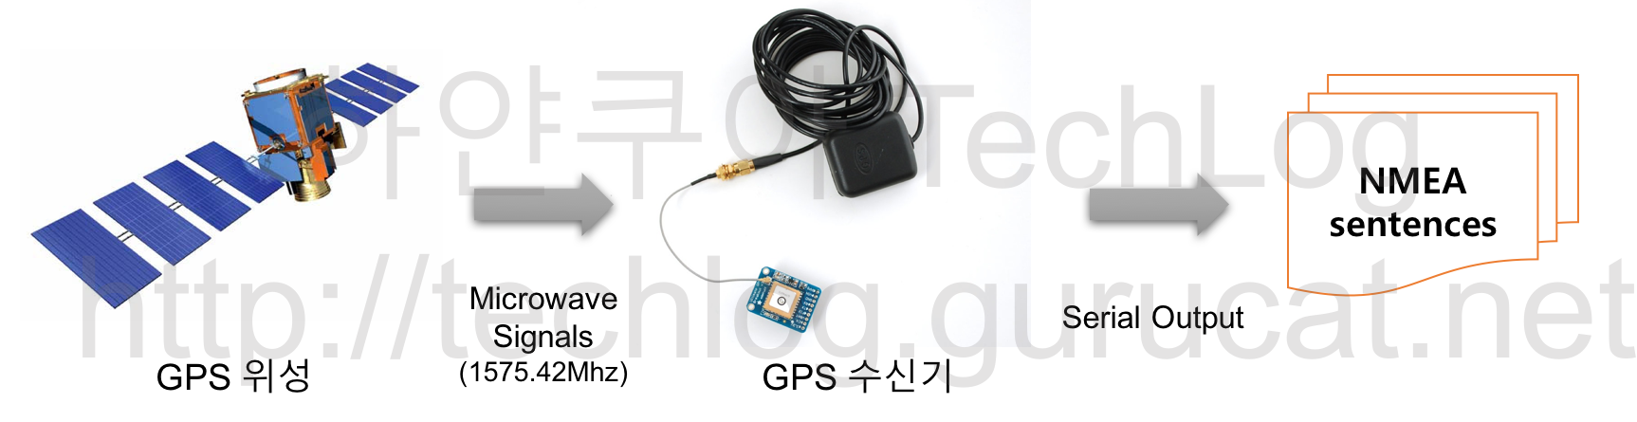

Slide 8
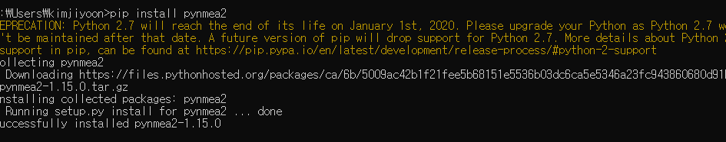
실습
Python 2.7 설치
Python pynmea 2.7 설치

Slide 9
실습 코드
import pynmea2
msg = pynmea2.parse("$GPGGA,184353.07,1929.045,S,02410.506,E,1,04,2.6,100.00,M,-33.9,M,,0000*6D")
print(msg)
print('{0} is {1}'.format('latitude', msg.latitude))
print('{0} is {1}'.format('longitude', msg.longitude))
print('{0} is {1}'.format('satelitenum', msg.num_sats))
print('{0} is {1}'.format('time', msg.timestamp))

Slide 10
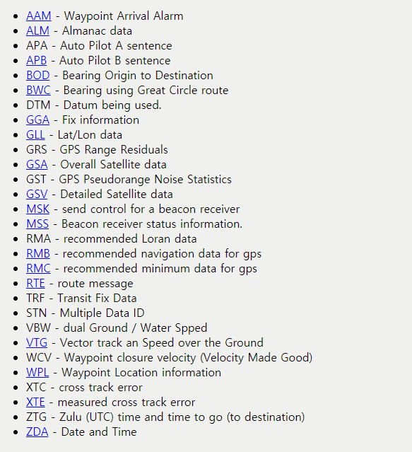
Nmea sentence Recordtable

Slide 11
알고리즘
사실 알고리즘은 단순하다.
nmea 세번째 짜리는 SUBSTRING
나머지 문자열은 SPLIT 만 시킴 땡
문법은 다음 페이지 참조
https://www.gpsinformation.org/dale/nmea.htm#AAM

Slide 12
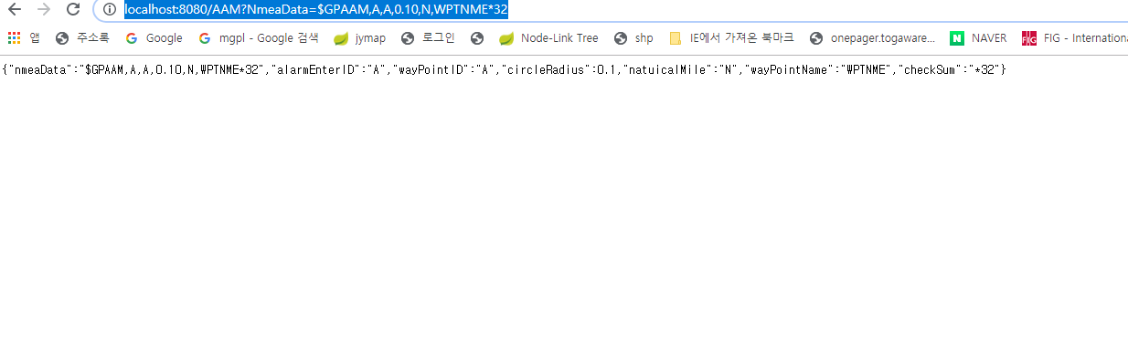
알고리즘

Slide 13
숙제
https://www.gpsinformation.org/dale/nmea.htm#AAM 를 참조해서 APB,ALM,BOD를 해석할 수 있는 코드를 자신이 제일 잘하는
컴퓨터언어로 작성하세요

Slide 14
RTK
GPS는 전리층/대기권/위성오차 등의 여러 이유로 오차가 발생을 하고 있으며 RTK GPS는 이러한 오차를 1-2cm까지 줄일 수 있는 기술을 뜻함
GPS가 설치되어있는 기준점의 정확한 위치를 알고 있다면 GPS 위상 오차를 알 수 있다는 의미. 그래서 그 위상 오차를 주변에 이동국(Rover)라는 곳에 전달해서 오차 보정할 수 있음

Slide 15
RTK
GPS는 전리층/대기권/위성오차 등의 여러 이유로 오차가 발생을 하고 있으며 RTK GPS는 이러한 오차를 1-2cm까지 줄일 수 있는 기술을 뜻함
GPS가 설치되어있는 기준점의 정확한 위치를 알고 있다면 GPS 위상 오차를 알 수 있다는 의미. 그래서 그 위상 오차를 주변에 이동국(Rover)라는 곳에 전달해서 오차 보정할 수 있음

Slide 16
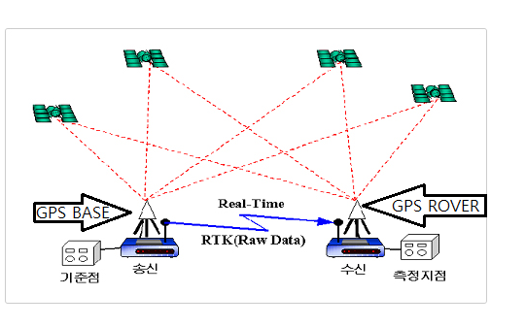
RTK
1.위도/고도/경도를 미리 알고 있는 위치에 GPS를 설치. (GPS Base) 2. GPS Base에서는 현재의 정확한 위치를 미리 알고 있으므로 수신된 GPS의 오차가 얼마인지 알 수 있음. (ex. 전리층과 대류권 등 날씨에 의해서 위도 xx, 고도 xx, 경도 xx 오차가 발생했다.) 3. GPS Base에는 RF 송신 장치가 있어서 주변에 RF 수신이 가능한 GPS 장치에게 오차를 전송 4. 주변 GPS(GPS Rover)에서는 오차율을 수신 받고, 현재 수신 GPS 데이터에 오차 보정.

Slide 17
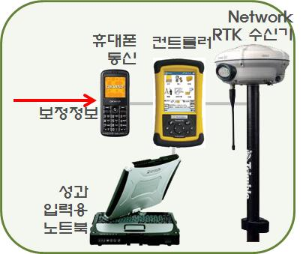
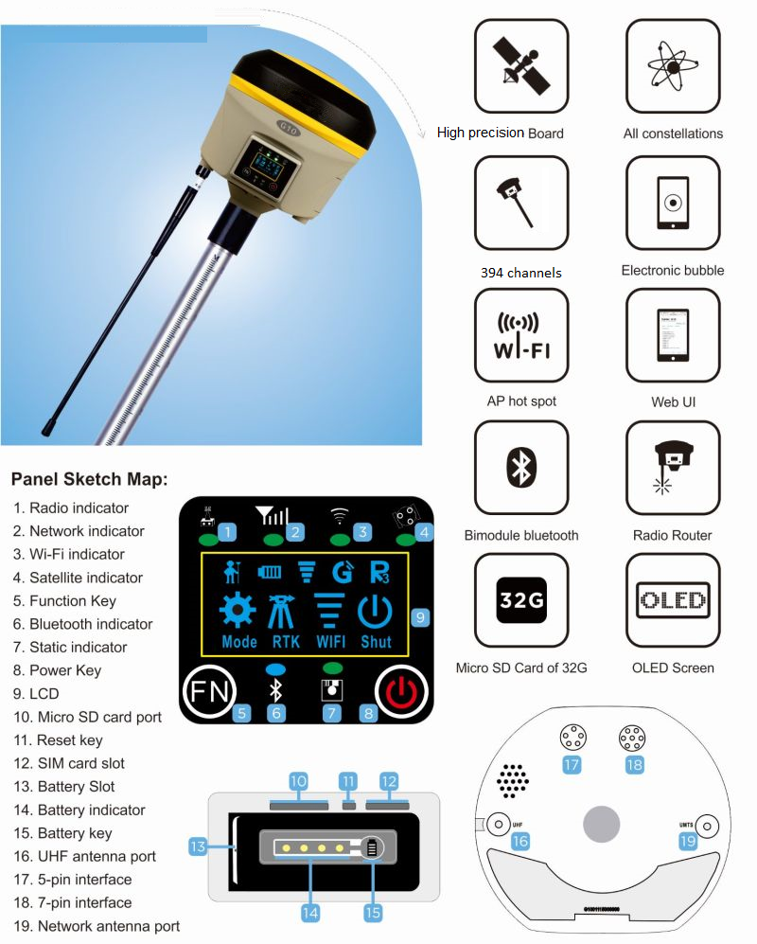
RTK 장비 구성
https://www.youtube.com/watch?v=IIwPM4Q_apc

Slide 18
측량정보의 도면화
측량정보를 교환하고자 할 때 도면화를 함
도면화는 곧 자료의 디지털화를 뜻함
SHP,JSON,XML 등이 도면화된 정보
이중 GPX는 GPX(GPS Exchange Format)는 응용 소프트웨어의 공통 GPS 데이터 형식으로 설계된 XML 스키마
구체적인 표현이나 개별적인 용도를 위해 웨이포인트(waypoint), 트랙(track) 및 루트(경로,route)를 기술하는 데 사용며하 형식은 공개되어 있으며 라이센스 비용을 지불할 필요없이 사용할 수 있음
위치 데이터 (및 선택적으로 고도, 시간 및 기타 정보)는 태그에 저장되며 GPS 장치와 소프트웨어간에 상호 교환될 수 있다. 데이터에 대한 일반적인 응용 소프트웨어에는 다양한 지도 소스에 투영된 트랙보기,지도 주석 달기, 현위치에서 찍은 시간을 기준으로 사진의 위치 정보 태그 지정등이 포함

Slide 19
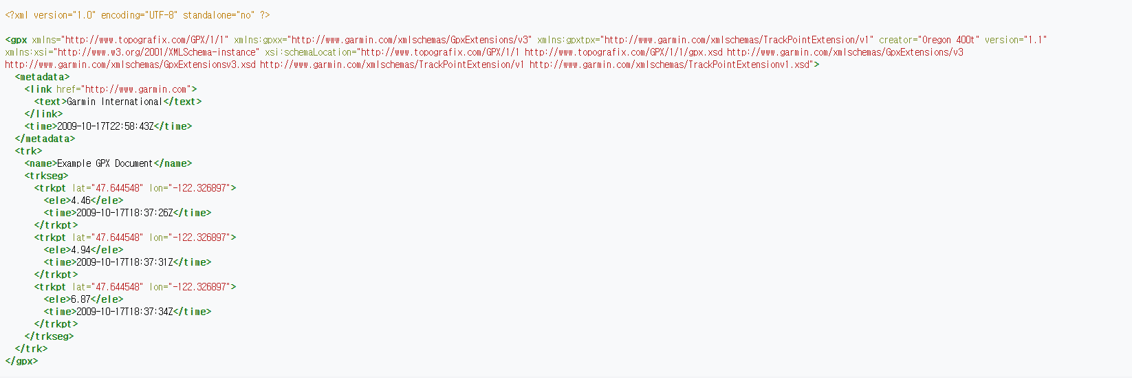
gpx

Slide 20
가민 GPS에서 주로 찾아볼 수 있음
Waypoint 와 Route로 정보구성 되어 있음
Xml 형태로 구성됨
손쉽게 waypoint를 가지고 오려면
pip install gpsxy

Slide 21
import gpxpy
import gpxpy.gpx
gpx_file = open('E:\kuhkopfsteig-fv.gpx', 'r')
gpx = gpxpy.parse(gpx_file)
for track in gpx.tracks:
for segment in track.segments:
for point in segment.points:
print 'Point at ({0},{1}) -> {2}'.format(point.latitude, point.longitude, point.elevation)
for waypoint in gpx.waypoints:
print 'waypoint {0} -> ({1},{2})'.format(waypoint.name, waypoint.latitude, waypoint.longitude)
for route in gpx.routes:
print 'Route:{0}'.format(route.name)

Slide 22
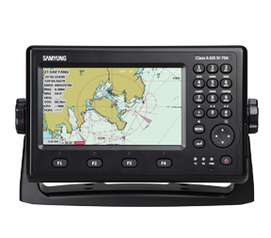
AIS
선박의 종류와 위치. 침로 등의 관련 정보들을 자동으로 인근의 항로표지관리소나 항로표지로 전달하는 장비를 의미한다. 주 장치는 트랜스폰더인데, 항공기용으로 개발된 장비였으나 이후 선박용으로도 개발되어서 사용되는 장치이기도 하다.(세월호 사건)
기본적으론 nmea 0183 프로토콜 정보를 기반으로 함

Slide 23
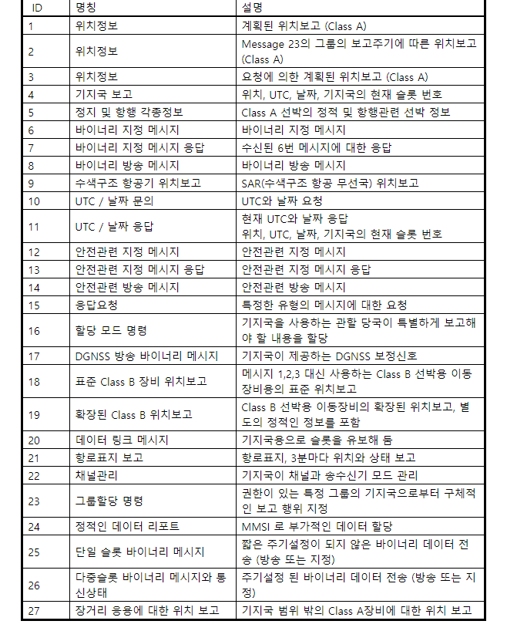
AIS

Slide 24
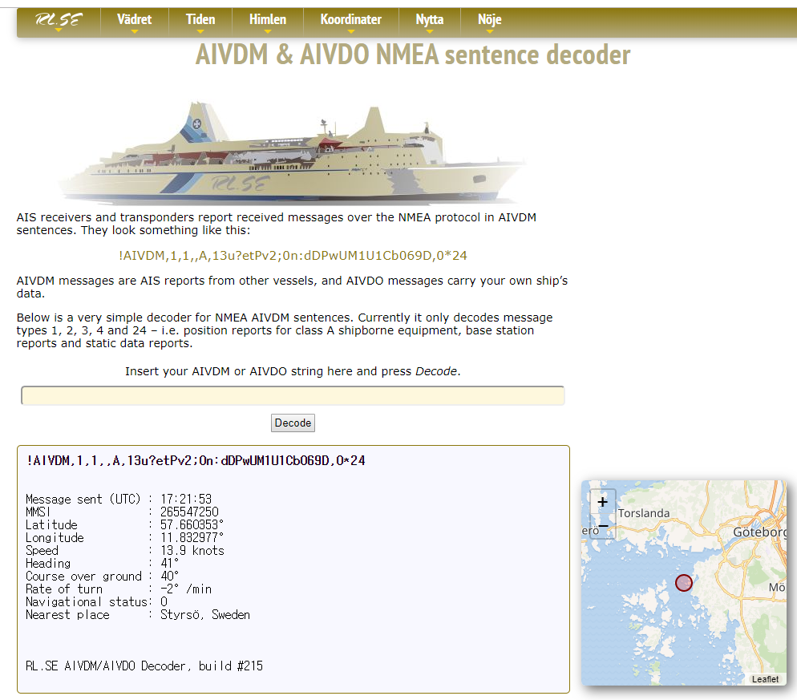
https://rl.se/aivdm

Slide 25
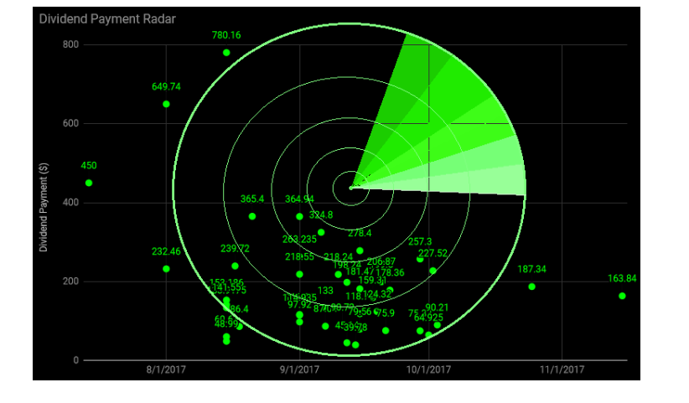
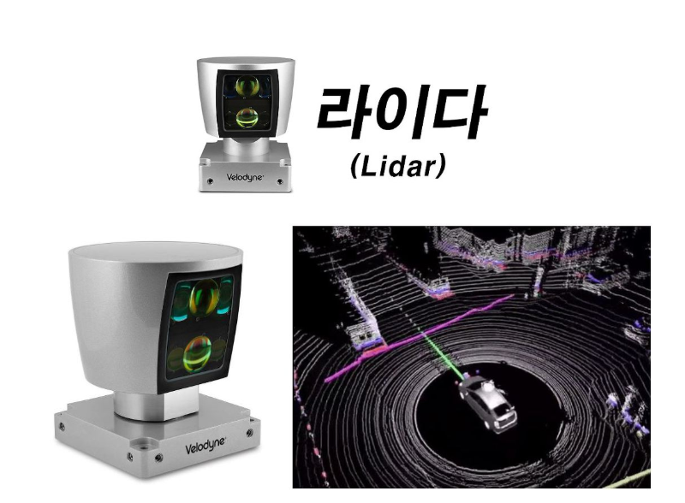
Lidar와 Radar 차이점
- Radar는 전자기 파 , Lidar는 빛

Slide 26
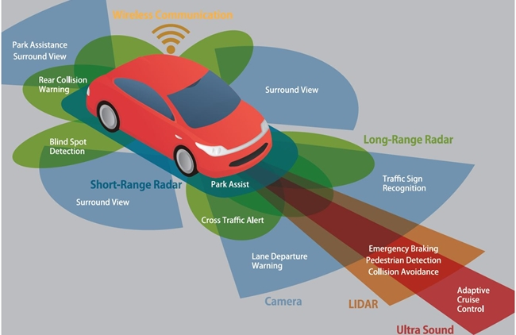

Slide 27
거리: 라이다와 레이더 시스템은 수 m부터 200m 이상까지 떨어져 있는 물체를 감지할 수 있다. 라이다는 근거리 물체를 감지하기 어렵다. 레이더는 1m도 안 되는 거리의 물체부터 200m 이상 떨어진 물체까지 감지할 수 있지만, 그 거리는 단거리·중거리·장거리 레이더 등 시스템의 유형에 따라 달라진다. 공간 분해능: 라이다가 두각을 나타내는 부분이 바로 이 부분이다. 레이저 광을 조준할 수 있는 능력과 905~1550nm의 짧은 파장 때문에 라이다의 적외선(Infrared) 공간 분해능은 0.1° 단위까지 나눌 수 있다. 이는 백-엔드 프로세싱 없이도 물체들의 특징을 한 장면으로 3D 묘사할 수 있다는 것이다. 반면 레이더의 파장(4mm for 77GHz)은 거리가 늘어날수록 작은 특징들을 분석하는데 애를 먹게 된다. FOV(Field of View): 고정형(Solid-State) 라이다와 레이더는 둘 다 뛰어난 수평 FOV(방위각)를 가지고 있지만, 360° 회전을 하는 기계식 라이다 시스템은 모든 ADAS(Advanced Driver Assistance Systems) 기술 중에서도 가장 넓은 FOV를 가지고 있다. 라이다는 수직 FOV(고도)에서 레이더보다 뛰어나다. 또한, 라이다는(방위각과 고도 모든) 각도 분해 능에서도 레이더보다 우위에 있다. 이것은 물체 분류를 개선하는데 꼭 필요한 핵심 기능이다. 날씨 조건: 레이더 시스템의 가장 큰 장점 중 하나가 비, 안개, 눈에 강하다는 것이다. 라이다는 대개 이러한 날씨 조건에서 성능이 하락한다. 1550nm의 적외선 파장을 이용하면 악천후에서 라이다의 성능을 개선할 수 있다. 기타 요소들: 라이다와 카메라는 둘 다 주변 광 조건에 영향을 받기 쉽다. 그렇지만 야간의 경우, 라이다 시스템은 매우 높은 성능을 낼 수 있다. 레이더와 변조된 라이다 기술들은 다른 센서들의 간섭에 강하다. 비용과 크기: 레이더 시스템은 최근 몇 년간 대세가 됐고 고도로 소형화되고 저렴해졌다. 라이다가 인기를 얻게 되면서 비용이 가파르게 떨어졌고 가격은 5만 달러에서 1만 달러 아래까지 떨어졌다. 일부 전문가들은 라이다 모듈의 비용이 2022년까지 200달러 아래로 떨어질 것이라 내다보고 있다.

Slide 28
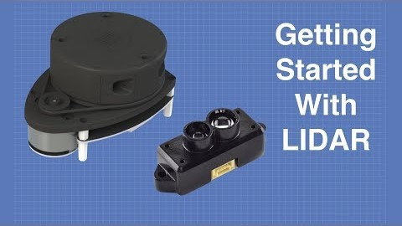

Slide 29
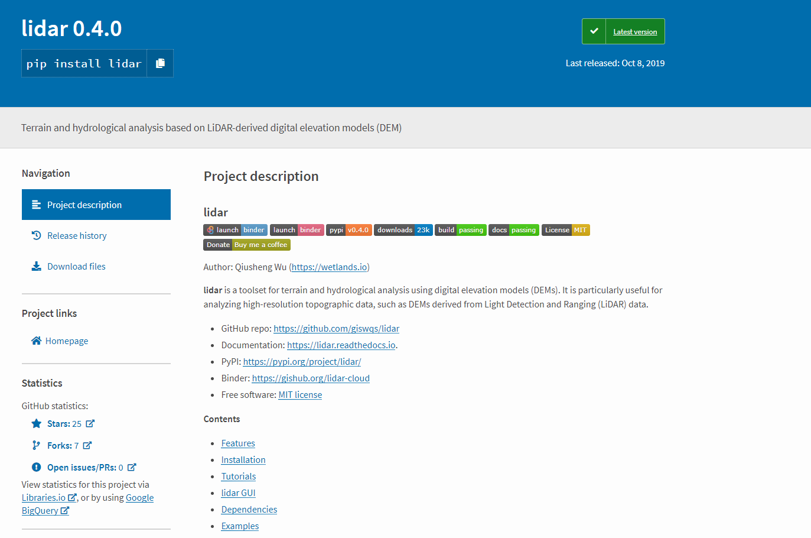

Slide 30
공간정보 자료화
위치정보를 수집하면 자료공유를 위해 공간정보를 자료화 해야 함
자료화는 결국 도면화 혹은 전산화를 뜻함
자료화를 할 때 예전에는 각자 엔진에서 탑재 (표준의 부재)-> ESRI 시대
엔진마다 다른 데이터를 전용
현재는 OGC,ISOIEC 표준의 시대

Slide 31
자료화에 필요한 사항
- 좌표계 정보
- 도형정보
- 속성정보
- 메타 정보 (도면 생성 시에 기초정보)

Slide 32
공간정보 기본 포맷
파일계열 : ESRI SHP,GML, Geojson(ogc 표준아님) etc
DBMS 계열 : Oracle Spatial, PostGIS, MS-SQL,MySQL etc
Service 계열 : WMS,WFS,WCS,WPS etc

Slide 33
Shp File 구조 정의
필수 파일
.shp— 모양 형식; 피처 지오메트리 자체
.shx-형상 인덱스 형식; 앞뒤로 빠르게 탐색 할 수있는 형상 지오메트리의 위치 인덱스
.dbf— 속성 형식; dBase IV 형식의 각 모양에 대한 열 속성
다른 파일들
.prj— 좌표 참조 시스템의 잘 알려진 텍스트 표현을 사용한 투영 설명
.sbn그리고 .sbx— 지형지 물의 공간 인덱스
.fbn와 .fbx- 읽기 전용 기능 공간 인덱스
.ain및 .aih— 테이블에서 활성 필드의 속성 색인
.ixs — 읽기-쓰기 데이터 세트를위한 지오 코딩 색인
.mxs — 읽기-쓰기 데이터 세트를위한 지오 코딩 색인 (ODB 형식)
.atx— shapefile.dbf 형식의 파일에 대한 속성 색인 . 열 이름 (ArcGIS 8 이상).atx
.shp.xml— ISO 19115 또는 기타 XML 스키마 와 같은 XML 형식의 지리 공간 메타 데이터
.cpg— 사용될 문자 인코딩 을 식별하기 위한 코드 페이지 를 지정하는 데 사용됩니다 (에만 해당 .dbf).
.qix— MapServer 및 GDAL / OGR 소프트웨어에서 사용 하는 대체 쿼드 트리 공간 인덱스

Slide 34
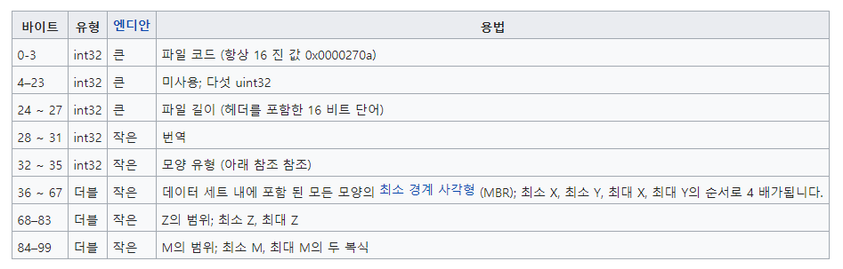
Shp File 바이너리 구조 정의

Slide 35

Ogr 을 이용한 메타 분석
import osgeo.ogr
shapefile = osgeo.ogr.Open("GP_ETC.shp")
layer = shapefile.GetLayer(0)
for i in range(layer.GetFeatureCount()):
feature =layer.GetFeature(i)
geometry = feature.GetGeometryRef()
geometry_type =geometry.GetGeometryName()
print 'geometry ({0},{1})'.format(i, geometry_type)

Slide 36

공간측정및 공간연산
모든 공간정보는 거리및 영역을 갖는다.
거리 및 영역 연산을 통하여 공간측정 및 공간간의 관계를 정의 할 수있음
Shapely 패키지 사용

Slide 37

*.공간연산의 종류
Intersects - 2개의 공간 객체가 교차 하는지 검사
Disjoint - 2개의 공간 객체에 공통 요소가 없는지 검사
Contains - 공간 객체가 다른 객체를 포함 하는지 검사
Within - 공간 객체가 다른 객체 내부에 있는지 검사
Touches - 2개의 공간 객체가 맞닿아 있는지 검사
Crosses - 2개의 공간 객체가 서로 횡단하는지 검사
Overlaps - 2개의 공간 객체가 서로 겹치는지 검사
Equals - 2개의 공간 객체가 위상적으로 동일한지 검사

Slide 38
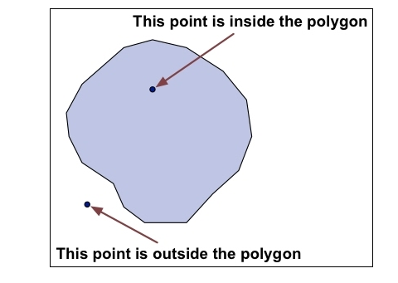

Slide 39
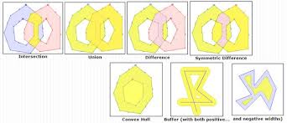

Slide 40
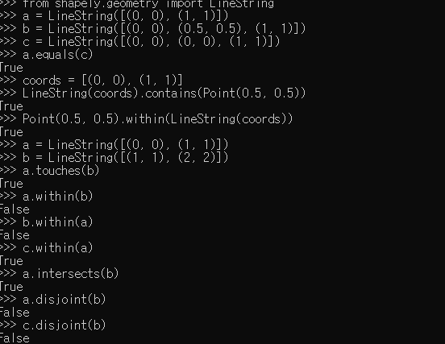

Slide 41


Slide 42
좌표계
좌표계 가 필요한 이유
- x,y 단위를 위치로 표현해야 함
- 위치단위,지구모양이 다름
- 지역 좌표계의 존재가 있음
-> 세계 측지계의 존재 때문에 서로 단위 와 위치 교환이 필요 함

Slide 43
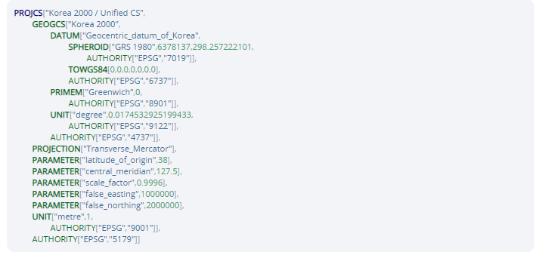
Projection 정보는 좌표계 정보를 가지고 있음
proj=tmerc +lat_0=38 +lon_0=127.5 +k=0.9996 +x_0=1000000 +y_0=2000000 +ellps=GRS80 +towgs84=0,0,0,0,0,0,0 +units=m +no_defs

Slide 44
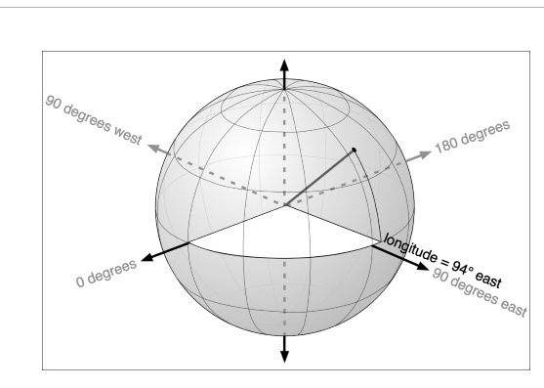
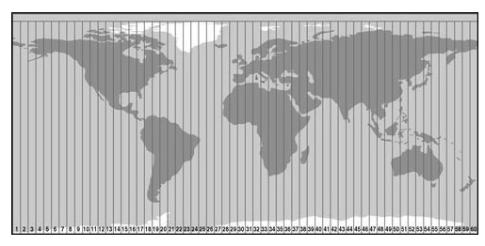

Slide 45
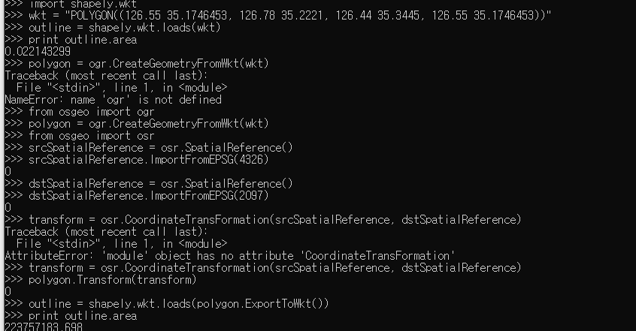

Slide 46
공간데이터 베이스
파일로 가지고 있음 자료공유가 어려움
기본적으로 자료를 공유하기 위하여 공간정보를 RDBMS에 데이터를 저장하고 조회하기 시작 함
OGC 표준은 ST_Geometry를 RDBMS에 저장하고 조회하는 것을 권장 함
POSTGIS, MYSQL 등이 이방식을 차용 함

Slide 47
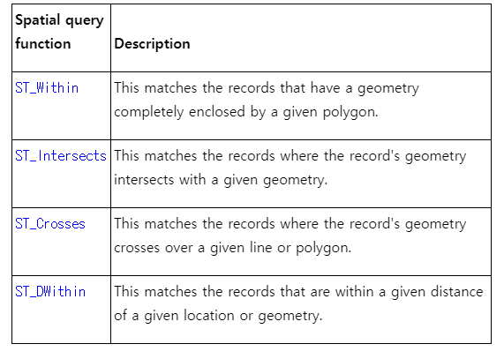

Slide 48
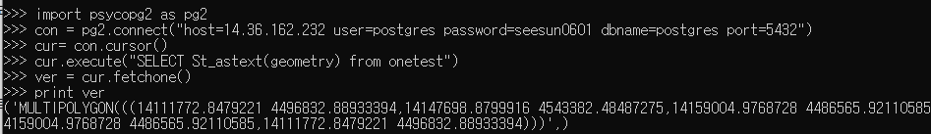
면적 재기 /길이재기
ST_Area, ST_Length
ST_astext : geometry 정보

Slide 49
Raster 정보
쉽게 이야기하면 이미지 정보
격자모양 이미지
초기에는 항공사진에서 출발해서 위성영상 , 라이다 영상 까지 발전함
자료 촬영 -> 자료보정 -> 벡터라이징 -> 도화 단계로 구축 했음
최근에는 보정단계를 자동화 함

Slide 50
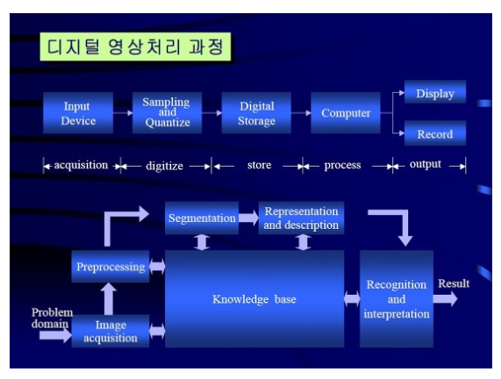

Slide 51
영상처리 기본
영상 조작 (Image Manipulation)
영상 획득시 주위의 환경의 영향으로 영상이 흐리거나 너무 어두울 경우, 혹은 잡영이 많이 섞인 경우 우리는 원하는 영상을 얻기 위해 영상을 조작하는데 이를 영상 조작이라 한다. 이는 영상 처리에 있어 매우 기본적이면서도 중요한 부분이다.
영상 분석 (Image Analysis)
영상 조작에 의해 보정된 영상에서 특징을 찾아 내는 것으로, 인쇄되거나 필기된 글자를 실별하거나, 카메라를 통해 부품의 치수를 측정하고 PCB기판의 정밀도를 체크하거나, 의료분야에서의 세포분석등 영상을 분석하는 영역을 말한다.
영상 인식 (Scene Analysis)
사람의 눈으로는 식별이 불가능한 것들, 즉 미세한 영상물의 차이점을 발견하고 영상물의 비교하여 다른 영상과 비교분석하며 특징을 찾아 영상을 인식하는 것을 말한다. 예로, 지문 인식 시스템을 이용하여 범죄현장의 지문과 정부의 DB안의지문과 비교하여 범인을 추적하는 시스템, 로복의 시각 시스템과 무인 자동차의 전자눈 등이 있다.
영상 통신 (Image Transmission)
영상을 전송함에 있어 어떻게 효율적으로 전송할 것인가를 연구하는 분야로 영상 압축을 이용하여 영상을 처리/ 전송하는 영역이다. 디지털 영사의 막대한 용량을 압축시키는 영상압축 및 보정 기술을 필요로 하고 있다.

Slide 52
영상처리 관련 라이브러리
Rasterio
Gdal
Opencv
Lidar
Etc

Slide 53

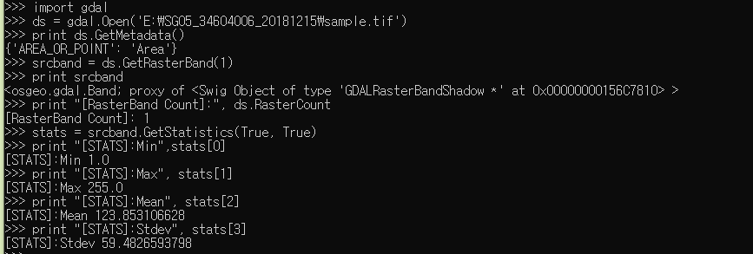
메타 데이터 가지고오기

